Slide 1



MUDA RIO: um outro olhar , uma nova direção
Rio de Janeiro, MPRJ: 15 de junho de 2018
"POLÍTICAS PÚBLICAS DE VALORIZAÇÃO DO MAGISTÉRIO ESTADUAL "
Lucilia Augusta Lino (UERJ / Presidente da ANFOPE)

Slide 2

ANFOPE – originária do movimento de educadores
→ momento histórico de debates e lutas pela redemocratização
→ BH, 27 de julho de 1990
→ lutas e conquistas no campo da educação brasileira
representa um pensamento educacional brasileiro comprometido historicamente com a escola pública, laica, gratuita e inclusiva em todos os níveis e modalidades para todos os cidadãos brasileiros e de qualidade referenciada no social
Luta em defesa da Educação pública, de políticas de formação e valorização dos profissionais da Educação e dos princípios democráticos
construir coletivamente um projeto de formação dos profissionais da educação e intervir de forma consequente nas políticas educacionais

Slide 3
ANFOPE luta por políticas públicas que articulem formação e valorização (carreira, salários e condições de trabalho) dos profissionais da Educação em âmbito nacional
Constituição Federal : 1988
LDB: 1996
Lei 11.738/2008 institui piso salarial nacional da categoria
PNE: 2014 Metas 15, 16, 17 e 18
Leis estaduais
Leis municipais
Planos de carreira: estrutura que garanta salário inicial compatível, progressão por tempo de serviço e formação, horas destinadas ao planejamento da atividade pedagógica, licenças de capacitação
*Formação continuada *Acesso por concurso público
* Número de alunos em sala de aula * apoio à inclusão
* Condições de trabalho que assegurem saúde ocupacional

Slide 4
CONSTITUIÇÃO Federal (5 outubro 1988)
Preambulo: Nós, representantes do povo brasileiro, reunidos em Assembleia Nacional Constituinte para instituir um Estado Democrático, destinado a assegurar o exercício dos direitos sociais e individuais, a liberdade, a segurança, o bem-estar, o desenvolvimento, a igualdade e a justiça como valores supremos de uma sociedade fraterna, pluralista e sem preconceitos, fundada na harmonia social e comprometida, na ordem interna e internacional, com a solução pacífica das controvérsias, promulgamos, sob a proteção de Deus, a seguinte Constituição da República Federativa do Brasil. (10 de 114 Artigos - Cap. 3 sessão I)
Art. 205. A educação, direito de todos e dever do Estado e da família ... Art. 206. O ensino será ministrado com base nos seguintes princípios: V - valorização dos profissionais da educação escolar... planos de carreira, ingresso concurso
VI - gestão democrática do ensino público, na forma da lei; VIII - piso salarial profissional nacional para os profissionais da educação escolar pública EC 53/06
Art. 212. Aplicação anual de 18% (União) e 25% (entes federados) da receita de impostos, na manutenção e desenvolvimento do ensino.
Art. 213. recursos públicos destinados às escolas públicas, podendo ser dirigidos a escolas comunitárias, confessionais ou filantrópicas (finalidade não-lucrativa)
Art. 214. plano nacional de educação, duração decenal, objetivo de articular o sistema nacional de educação regime de colaboração e definir diretrizes, objetivos, metas e estratégias de implementação para assegurar a manutenção e desenvolvimento do ensino EC 59/09

Slide 5
Plano Nacional de Educação Lei Nº 13.005, de 25 de Junho de 2014 :
Art. 2º São diretrizes do PNE (CF):
I - erradicação do analfabetismo;
II - universalização do atendimento escolar;
III - superação das desigualdades educacionais, com ênfase na promoção da cidadania e na erradicação de todas as formas de discriminação;
IV - melhoria da qualidade da educação;
V - formação para o trabalho e para a cidadania, com ênfase nos valores morais e éticos em que se fundamenta a sociedade;
VI - promoção do princípio da gestão democrática da educação pública;
VII - promoção humanística, científica, cultural e tecnológica do País;
VIII - estabelecimento de meta de aplicação de recursos públicos em educação como proporção do Produto Interno Bruto - PIB, que assegure atendimento às necessidades de expansão, com padrão de qualidade e equidade; (EC 59/09)
IX - valorização dos (as) profissionais da educação;
X - promoção dos princípios do respeito aos direitos humanos, à diversidade e à sustentabilidade socioambiental.

Slide 6
Meta 15: garantir, em regime de colaboração entre a União, os Estados, o Distrito Federal e os Municípios, no prazo de 1 (um) ano de vigência deste PNE, política nacional de formação dos profissionais da educação de que tratam os incisos I, II e III do caput do art. 61 da Lei nº 9.394, de 20 de dezembro de 1996, assegurado que todos os professores e as professoras da educação básica possuam formação específica de nível superior, obtida em curso de licenciatura na área de conhecimento em que atuam. 13 Estratégias:
15.1) atuar, conjuntamente, com base em plano estratégico que apresente diagnóstico das necessidades de formação de profissionais da educação e da capacidade de atendimento, por parte de instituições públicas e comunitárias de educação superior existentes nos Estados, Distrito Federal e Municípios, e defina obrigações recíprocas entre os partícipes;
Meta 16: formar, em nível de pós-graduação, 50% (cinquenta por cento) dos professores da educação básica, até o último ano de vigência deste PNE, e garantir a todos (as) os (as) profissionais da educação básica formação continuada em sua área de atuação, considerando as necessidades, demandas e contextualizações dos sistemas de ensino. 6 Estratégias:
16.1) realizar, em regime de colaboração, o planejamento estratégico para dimensionamento da demanda por formação continuada e fomentar a respectiva oferta por parte das instituições públicas de educação superior, de forma orgânica e articulada às políticas de formação dos Estados, do DF e dos Municípios;

Slide 7
Meta 17: valorizar os (as) profissionais do magistério das redes públicas de educação básica de forma a equiparar seu rendimento médio ao dos (as) demais profissionais com escolaridade equivalente, até o final do sexto ano de vigência deste PNE. 4 Estratégias:
17.1) constituir, por iniciativa do Ministério da Educação, até o final do primeiro ano de vigência deste PNE, fórum permanente, com representação da União, dos Estados, do Distrito Federal, dos Municípios e dos trabalhadores da educação, para acompanhamento da atualização progressiva do valor do piso salarial nacional para os profissionais do magistério público da educação básica;
17.3) implementar, no âmbito da União, dos Estados, do Distrito Federal e dos Municípios, planos de Carreira para os (as) profissionais do magistério das redes públicas de educação básica, observados os critérios estabelecidos na Lei nº 11.738, de 16 de julho de 2008, com implantação gradual do cumprimento da jornada de trabalho em um único estabelecimento escolar;
Ameaças rede estadual (Res. 5531, 5532 e 5549/17): fechamento de turmas, turnos e escolas; lotação dos professores que podem dar aulas em até 5 escolas (info SEPE); superlotação de salas de aula; evasão de alunos

Slide 8
Meta 18: assegurar, no prazo de 2 (dois) anos, a existência de planos de Carreira para os (as) profissionais da educação básica e superior pública de todos os sistemas de ensino e, para o plano de Carreira dos (as) profissionais da educação básica pública, tomar como referência o piso salarial nacional profissional, definido em lei federal, nos termos do inciso VIII do art. 206 da Constituição Federal. 8 Estratégias:
18.1) estruturar as redes públicas de educação básica de modo que, até o início do terceiro ano de vigência deste PNE, 90% (noventa por cento), no mínimo, dos respectivos profissionais do magistério e 50% (cinquenta por cento), no mínimo, dos respectivos profissionais da educação não docentes sejam ocupantes de cargos de provimento efetivo e estejam em exercício nas redes escolares a que se encontrem vinculados;
18.4) prever, nos planos de Carreira dos profissionais da educação dos Estados, do Distrito Federal e dos Municípios, licenças remuneradas e incentivos para qualificação profissional, inclusive em nível de pós-graduação stricto sensu;
Meta 7: fomentar a qualidade da educação básica em todas as etapas e modalidades, com melhoria do fluxo escolar e da aprendizagem de modo a atingir ...médias nacionais para o Ideb:
36 Estratégias
7.31 estabelecer ações efetivas especificamente voltadas para a promoção, prevenção, atenção e atendimento à saúde e à integridade física, mental e emocional dos (das) profissionais da educação, como condição para a melhoria da qualidade educacional;

Slide 9
DESAFIOS:
Piso nacional dos professores (2018): reajuste de 6,81% /R$ 2.298,80 de 2017
R$ 2.455,35 - 40 horas semanais ou 200 horas mensais / formação em nível médio → 27+ 13h
R$ 1.841, 51 - 30 horas semanais ou 150 horas mensais → 20 + 10 h
R$ 1.534, 59 - 25 horas semanais ou 125 horas mensais → 17,5 + 7,5 h
R$ 1.227, 68 - 20 horas semanais ou 100 horas mensais → 13,5 + 6,5 h
Observatório do PNE (Movimento Todos Pela Educação), atualmente, o rendimento médio dos professores corresponde a 52,5% do valor recebido por outros profissionais com a mesma escolaridade (Pnad 2015)
META 18: Plano de carreira e remuneração → conjunto de cargos → providos por concurso público → posições escalonadas → critérios claros estabelecidos → aumento da remuneração → piso salarial nacional como mínimo inicial → tempo de interação com alunos limite 2/3 da carga horária

Slide 10
Plano de carreira estadual (RJ)
Lei nº 1614, de 24 de janeiro de 1990, dispõe sobre o plano de carreira do magistério público estadual e dá outras providências.
Lei nº 5539, de 10 de setembro de 2009, majora vencimentos básicos dos integrantes das categorias funcionais que menciona, (...), institui adicional de qualificação para os servidores de que trata a lei nº 1614, de 24/01/1990, nas condições que menciona e dá outras providências.
Lei nº 1680, de 26 de MARÇO de 1991, dispõe sobre o plano de cargos, carreiras e remuneração dos servidores do município, fixa a remuneração no serviço público municipal, estabelece a estrutura básica da administração pública, e dá outras providências.
Plano de carreira municipal (RJ)
Leis nº 1923/1992, nº 1952/1993, nº 3022/2000
Lei nº 5.335, de 8 de dezembro de 2011, dispõe sobre o plano de cargos, carreiras e remuneração dos servidores do município, fixa a remuneração no serviço público municipal, estabelece a estrutura básica da administração pública, e dá outras providências
Lei nº 5623 de 1º de outubro de 2013, dispõe sobre o plano de cargos, carreiras e remuneração dos funcionários da secretaria municipal de educação e dá outras providências.

Slide 11
Estratégia 7.31: saúde e integridade física, mental e emocional dos (das) profissionais da educação, como condição para a melhoria da qualidade educacional;
DESAFIO 2: as condições de trabalho impactam diretamente a saúde dos educadores → adoecimento que impacta a qualidade do ensino
Número excessivo de alunos em sala de aula: disciplina e aprendizagem
Falta de material didático / precariedade física das escolas / higiene / segurança
Falta de pessoal de apoio – inclusão
Excesso de trabalho/ falta de tempo : reserva de um terço da carga horária para atividades fora da sala de aula

Slide 12
as condições de trabalho impactam diretamente a saúde dos educadores
Cenário político → agravante: atrasos nos salários; medo do desemprego; violência; extremo controle e vigilância; índices e rankings (redes municipais e estadual RJ) → ficar sem salário não é um mero aborrecimento
Sobrecarga de trabalho e responsabilidade
adoecimento coletivo e sutil: perturbações do sono, insônia, irritação e no aumento do consumo de drogas, como cafeína e calmantes, para aliviar o estresse crônico e a ansiedade (sofrimento psíquico)
Problemas vocais (docentes têm 14,8 vezes mais chances do que trabalhadores em saúde, 3 vezes mais do que bancários e 1,5 vez a mais do que os profissionais de rádio e tv)
lesão por esforço repetitivo (computador, uso do quadro, escrita)
Alergias a giz, poeira e outros alergenos
Distúrbios alimentares devido a jornadas excessivas
dores na coluna (trabalho em pé, sentado, abaixar; pegar peso; computador; etc)
Sindrome de burnout (extrema exaustão emocional)
Depressão (principal causa das licenças médicas)
Aposentadoria especial ??? Redução/alteração das férias escolares

Slide 13
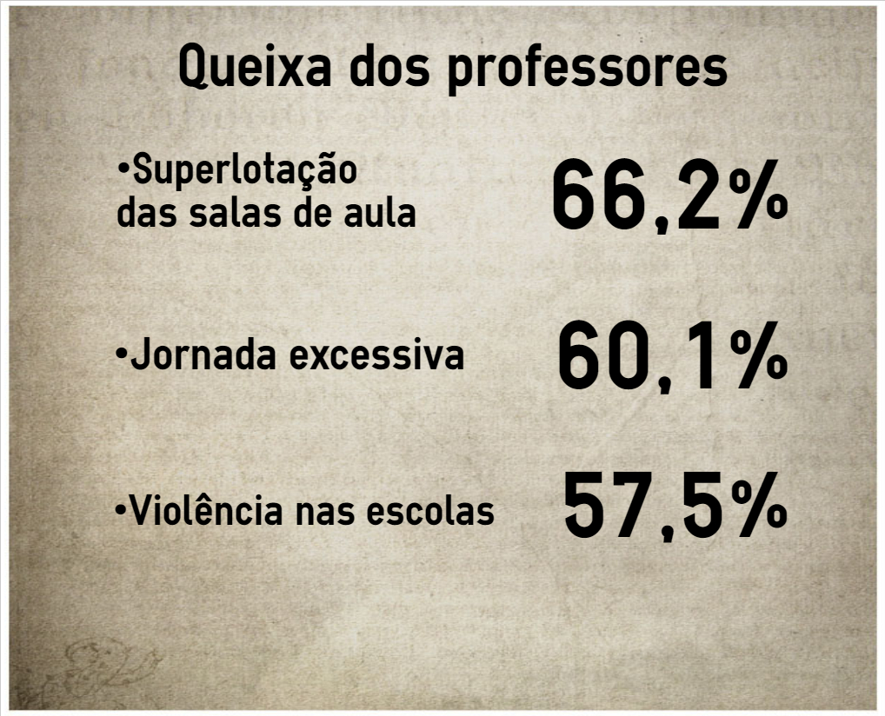
condições concretas de existência de estudantes e professores
determinantes sócio-político- econômicos que impactam os resultados escolares → retroalimentam e naturalizam as desigualdades educacionais

Slide 14
Conjuntura nacional: ameaçadora, imprevisível, massificadora
legislação educacional redesenhada pelas novas forças políticas que assumiram a educação e o país → projeto inspirado na internacionalização da política educacional → desfinanciamento
Desmonte e retrocesso em ritmo acelerado → ameaças concretas ao PNE
amordaçamento, regulação, perda de autonomia, estandartização, desrespeito às diversidades, aparthaid social, dualismo educacional, privatização da gestão e mercantilização/financerização da educação
Responsabilização da formação e dos professores pela falta de qualidade da educação e pelo desempenho insuficiente → isenta gestores municipais, estaduais e federal de responsabilidade pela qualidade inviável
Mascaramento do X da questão: parcos investimentos, infraestrutura precária; péssimas condições de trabalho, má gestão e anti-democrática, baixos salários, ausência de planos de carreira, jornada múltipla, falta de apoio ao docente →

Slide 15
HOJE o projeto é atacar o público, estatal, laico, republicano ..
Voracidade inédita veloz de desmontar, destruir, anular, aturdir, desmobilizar
Projeto de Estado mínimo para investimento no público e máximo no controle
articulação de forças conservadores e liberais na disputa por maior controle político e ideológico da escola: padronização via BNCC; implantação de processos de privatização (maior controle da gestão escolar); internacionalização via grandes corporações → esvaziamento e aligeiramento da formação de nível médio e de nível superior → repressão aos trabalhadores → cerceamento da livre expressão política e ideológica → controle (amordaçamento) dos professores nas salas de aula (“escola sem partido”) c/ apoio de alunos e pais, da mídia, da opinião pública
submissão às exigências e interesses de segmentos do empresariado nacional, dos fundamentalistas religiosos
desafio valorizar o professor e a educação para assegurar a qualidade
inexiste vontade política
projeto político de nação, de educação, de formação ...
ALTERNATIVA de resistência: Resgatar o instituído e conquistado
‘nenhum direito a menos, nenhum retrocesso’

Slide 16

Viver e não ter a vergonha de ser feliz!
Cantar, e cantar e cantar a alegria de ser um eterno aprendiz.
Eu sei, que a vida devia ser bem melhor e será!
Obrigada,
lucilialinop@yahoo.com.br
anfope.presidencia@gmail.com
Acesse http://www.anfope.org.br/

